Slide 1
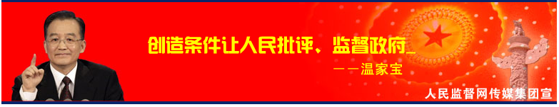


第四课 我国政府受人民监督

Slide 2


知识结构
权力监督
依法行政
树立权威
制约监督的意义
制约监督的关键
行政监督体系
含义
意义
要求
政府权威的来源
政府权威的树立

Slide 3
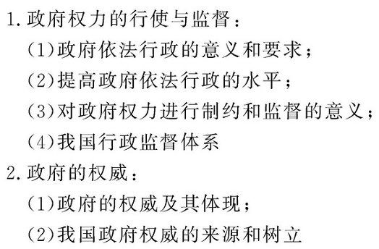
考纲点击

Slide 4
考点知识梳理
1、依法行政
（1）依法行政的含义：
政府及其工作人员的权力由法律授予，行使行政权力必须依据宪法和法律规定。
注意：
依法治国，主体是广大人民群众，它是党领导人民治理国家的基本方略；
依法执政，主体是中国共产党，它是依法行政的保证；
依法行政，主体是政府，它是依法治国的重要环节。

Slide 5
（2）为什么要依法行政？
①必要性：政府依法行政是贯彻依法治国方略、提高行政管理水平的基本要求，体现了对人民负责原则。
②意义：有利于保障人民群众的利益和自由；有利于加强廉政建设，保证政府及其工作人员不变质，增强政府的权威；有利于防止行政权力的缺失和滥用，提高行政管理水平；有利于带动全社会尊重法律、遵守法律、维护法律，推进社会主义民主法制建设。

Slide 6
（3）依法行政的具体要求：
合法行政 （依照法律、法规、规章的规定）
合理行政 （遵循公平、公正的原则）
程序正当 （遵循法定程序）
高效便民 （提高办事效率，提供优质服务）
诚实守信 （公布信息应真实，承诺要兑现）
权责统一 （实现权力和责任的统一）
注意：理解权力与责任的关系：有权必有责， 用权受监督，侵权要赔偿。

Slide 7
（4）如何提高依法行政的水平？
①加强立法工作，提高立法质量，以严格规范行政执法行为；
②加强行政执法队伍建设，促进严格执法、公正执法和文明执法，不断提高执法能力和水平；
③深化行政管理体制改革，努力形成权责一致、分工合理、决策科学、执行顺畅、监督有力的行政管理体制；
④审慎行使权力，科学民主决策。

Slide 8
2、对政府权力进行制约和监督
（1）必要性：
①权力是把双刃剑。为了防止权力的滥用，需要对权力进行制约和监督。
②政府接受监督是坚持依法行政、做好工作的必要保证。政府只有接受监督，才能提高行政水平和工作效率，防止和减少工作失误；才能防止权力滥用，防止以权谋私、权钱交易等腐败行为，保证清正廉洁；才能更好地合民意、集民智、聚民心，作出正确决策；才能真正做到权为民所用，造福于人民，从而建立起一个有权威和公信力的政府。

Slide 9
（2）如何有效制约和监督政府权力？
关键是建立健全制约和监督机制。这个机制，一靠民主，二靠法制，二者缺一不可。
①发挥人民民主对权力的制约和监督，就要切实保障广大人民的知情权、参与权、表达权、监督权，使人民能够有效监督政府权力的运行。
②加强法制对权力的制约和监督，就要坚持用制度管权、管事、管人，健全质询、问责、经济责任审计、引咎辞职、罢免等制度。

Slide 10
（3）我国目前的行政监督体系
国家权力机关的监督
上级政府的监督
行政系统外部的监督
行政系统内部的监督
中国共产党的监督
监察部门的监督
人民政协的监督
审计部门的监督
社会与公民的监督
法制部门的监督
司法机关的监督

Slide 11
（4）我国政府自觉接受人民监督的表现：
建立信息公开制度和公开办事制度；
开放政府“红头文件”的查阅（阳光工程）

Slide 12
3、政府的权威
（1）政府权威的含义：
政府的权威是指政府在社会管理和公共服务的过程中形成的得到人民认同的威望和公信力。
（2）如何判断一个政府是否具有权威？
①从根本上讲，一个政府是否具有权威是由国家性质决定的。
②从以下几个方面判断：是否依法行政，是否廉洁奉公，是否诚实守信，是否认真履职。

Slide 13
一个有权威的政府，必定是依法行政的政府，它会维护宪法和法律的尊严，从而维护人民群众的根本利益；必定是廉洁、高效、团结合作、全心全意为人民服务的政府；必定是讲信誉的政府，有令必行、有禁则止、信守承诺；它对经济发展、政治文明、文化繁荣和社会和谐都会有促进作用。
③政府的管理和服务是否被人民自觉地认可和接受，这是区别有权威与无权威的政府的标志。

Slide 14
（3）如何树立政府的权威，增加政府的公信力？
①政府的权威是通过政府及其工作人员决策的科学性、依法行政的态度和能力、履行职责的效果以及政府工作人员的道德形象等树立起来的。
②政府树立权威，要做到：第一，政府及其工作人员要科学决策、依法行政、审慎用权、优化公共服务、完善社会管理，要自觉接受人民监督，与人民群众保持和谐关系。第二，政府及其工作人员要有良好的业绩。第三，政府工作人员要重品行、作表率，坚持权为民所用，情为民所系，利为民所谋。

Slide 15
重点难点突破
1、我国政府及其工作人员应如何坚持依法行政？
（1）政府坚持依法行政，从根本上讲，要坚持依法治国基本方略，坚持为人民服务的宗旨和对人民负责的基本原则。
（2）要落实依法行政的具体要求：合法行政、合理行政、程序正当、高效便民、诚实守信、权责统一。
（3）要提高依法行政的能力和水平。
（4）要审慎行使权力，自觉接受人民监督。

Slide 16
2、政府如何审慎行使权力？
政府权力运行包括决策、执行、监督等环节。
从决策来讲，要依法民主科学决策；
从执行来讲，要严格规范公正文明执法；
从监督来讲，要自觉接受行政系统外部的监督，加强政府内部层级监督和专门监督，严格行政问责 。

Slide 17
热点链接
推进依法行政和行政监督
打造法治政府、阳光政府
材料一 湖南出台办法规范行政裁量权，立法禁止“钓鱼执法”，“我们将联合省监察厅，不定期抽查行政部门的实施情况，实行部门年终考核制度。广大市民如发现行政部门违规操作，也可以向省监察厅投诉。”这一做法受到网友热捧。
运用《政治生活》的有关知识分析湖南的做法受到网友热捧的原因。

Slide 18
【规范解答】
（1）我国是人民民主专政的社会主义国家，人民是国家和社会的主人。人民政府必须依法行政，为人民服务，对人民负责，行政裁量权过大容易导致行政机关任意裁量和难以正确裁量，影响政府的公信力，甚至损害法律的权威，背离人民的意志。
（2）湖南出台办法规范行政裁量权，立法禁止“钓鱼执法”，对正确履行职能，提高依法行政水平和行政权威，保障人民群众的权利和自由等都具有重要的意义。

Slide 19
材料二 温家宝总理在2011年政府工作报告中说，我们要不断加强政府自身改革建设。政府的一切权力都是人民赋予的，必须对人民负责，为人民谋利益，接受人民监督；必须最广泛地动员和组织人民依法管理国家和社会事务，管理经济和文化事业；必须坚持依法治国基本方略，加强维护群众利益的法制建设，推进依法行政；必须实行科学、民主决策，建立健全决策、执行、监督既相互制约又相互协调的运行机制，确保权力正确行使；必须从制度上改变权力过分集中而又得不到制约的状况，坚决惩治和预防腐败；必须保障人民的民主权利和合法权益，维护社会公平正义。
结合上述材料说明政府如何推动社会公平正义，让人民生活得“更加幸福、更有尊严”？

Slide 20
【规范解答】
（1）政府要坚持为人民服务的宗旨和对人民负责的原则。
（2）政府要全面正确履行好各项职能，即保障人民民主和国家长治久安、组织经济建设与文化建设、提供社会公共服务的职能，提高为经济社会发展服务、为人民服务的能力和水平。
（3）政府要坚持依法行政，审慎行使权力，科学民主决策，严格规范公正文明执法。
（4）政府要让权力在阳光下运行，自觉接受人民的监督，努力提高政府的执行力和公信力。
（5）政府要坚持以人为本，贯彻落实科学发展观。

Slide 21
材料三 2011年5月4日,国务院总理温家宝日主持召开国务院常务会议，研究部署进一步推进财政预算公开工作。会议强调，要公开“三公”经费和行政经费支出情况。中央财政2010年度行政经费支出决算总额和“三公”经费决算总额，经全国人大常委会批准后公开。中央各部门要公开本部门2010年度“三公”经费决算数和2011年“三公”经费预算情况；要公开中央对地方转移支付资金管理办法。公开内容包括转移支付管理制度、资金分配和管理办法等。
注：“三公”经费，即出国(境)经费、车辆购置及运行费、公务接待费。
运用《政治生活》知识说明：国务院强调公开“三公”经费和行政经费支出情况体现了什么道理？有何重要意义？

Slide 22
【规范解答】
（1）体现了我国政府是人民的政府，坚持为人民服务的宗旨，坚持对人民负责的基本原则；体现了我国政府依法行政，自觉接受人民的监督；体现了我国政府正在加强法治政府建设，推行信息公开制度，增强政府工作的透明度，打造阳光政府，努力提升政府的公信力。
（2）公开“三公”经费和行政经费支出情况是政府信息公开的重要内容和公共财政的本质要求。有利保障公民的知情权、参与权和监督权；有利于推进法治政府、廉洁政府、阳光政府的建设；有利于发展社会主义民主政治，发展政府与人民的和谐关系，构建和谐社会。

Slide 23
典例解答
1、【2011·淄博一模】2009年8月15日起，公安部在全国范围内严厉整治“酒后驾驶行为”。在为期两个月的专项行动中，对酒后驾驶行为，一律按《道路交通安全法》规定的上限进行处罚。公安部在全国范围内依法严厉整治“酒后驾驶行为”，反映了
A．司法机关公正司法、严格执法
B．行政机关依法行政
C．政府科学执政、依法执政
D．审判机关行使审判权
B

Slide 24
2、要增强政府公信力，必须创造条件让人民批评政府、监督政府，让权力在阳光下运行。让人民监督政府，从根本上说是因为
①我国政府是由人民直接选举产生的
②我国是人民民主专政的社会主义国家
③我国政府的权力来源于人民
④行使监督权有利于增强政府的公信力
A ①② B ②④
C ②③ D ③④
C

Slide 25
3、公信力是政府行政能力的客观结果，体现了政府工作的权威性、民主程度、服务程度和法治建设程度。同时它也是人民群众对政府的评价，反映了人民群众对政府的满意度和信任度。提高公信力要求政府
①牢固树立以人为本的思想，为所有社会成员谋利益 ②正确行使权力，做到“言必行，行必果” ③全面行使职能，坚持依法行政 ④自觉接受人民的监督，坚持廉洁奉公
A ①②③ B ①②④
C ②③④ D ①②③④
C

Slide 26
4、为了防止权力的滥用，我国已初步建立起比较完善的行政监督体系，它包括行政系统外部的监督和行政系统内部的监督。下列属于行政系统外部监督的是
①国家权力机关的监督 ②司法机关的监督 ③审计部门的监督 ④社会与公民的监督
A．①②③ B．②③④
C．①③④ D．①②④
D

Slide 27
5．(2011·云南大理模拟题)国家赔偿法规定，国家机关和国家机关工作人员，违法行使职权侵犯公民、法人和其他组织的合法权益造成损害的，承担国家赔偿责任。同时规定，对公民采取拘留、逮捕措施后，决定撤销案件、不起诉或者判决宣告无罪终止追究刑事责任的，受害人有取得国家赔偿的权利。这给政府的启示是
①坚持依法行政 ②坚持以人为本
③坚持权责统一 ④审慎行使权力
A．① B．①②
C．①③④ D．①②③④
D

Slide 28
6．(2011·安徽宿州模拟题)近一段时期，我国一些行政监督部门由于不按《药品生产质量管理规范》的规定组织认证，或认证后不按规定对药品生产市场进行监督，从而导致医疗事故频发。这说明，目前解决这类问题的关键在于
A．司法机关公正司法，严格执法
B．对公民进行普法教育，提高法律意识
C．行政机关加强行政执法监督，依法行政
D．医药行业要加强行业自律，遵纪守法
C

Slide 29
7、我国的“大部制”改革就是在政府的部门设置中，将那些职能相近、业务范围趋同的事项相对集中，由一个部门统一管理，从而提高行政效率，降低行政成本。这说明，提高政府依法行政的水平必须
A．转变政府职能，把所有的事情管好
B．依法执政，形成依法办事的习惯
C．加强政府立法工作，提高立法质量
D．加强队伍建设，深化行政管理体制改革
D

Slide 30
8．(2011·广东深圳模拟题)2010年8月26日，广东省湛江市下辖的10位县(市、区)“一把手”向湛江市委述职述廉，并通过网络、电视向社会同期直播，接受群众监督、网民“拍砖”。这一做法
①有利于保障人民群众当家作主的地位 ②说明网络监督成为公民监督最主要的途径 ③有利于保障人民群众的知情权 ④有利于建立起一个具有权威和公信力的政府
A．①② B．①③④
C．②③④ D．②④
B

Slide 31
9．(2011·山西太原模拟题)2010年6月18日，广西官方在当地媒体公布了对汛期玩忽职守官员的行政问责结果，9名相关责任人被撤职、记过或通报批评，3名聘用人员被解聘。我国对政府官员进行行政问责是因为
①政府是人民政府，必须对人民负责 ②政府及其工作人员的权力是法律授予，必须依法行政 ③政府权力是人民赋予，必须接受人民的监督 ④政府是便民利民政府，必须建立信息公开制度
A．①②③ B．①②④
C．①③④ D．②③④
A

Slide 32
10．(2011·河北承德模拟题)2010年7月25日，中共中央办公厅、国务院办公厅日前印发了《关于对配偶子女均已移居国(境)外的国家工作人员加强管理的暂行规定》，并发出通知，要求各地区各部门认真贯彻执行。社会上将配偶子女均已移居国(境)外的国家工作人员称之为“裸官”。对“裸官”最好的监管，就是真正让权力在阳光下运行。这就要求
①政府坚持依法行政 ②建立健全制约和监督机制 ③建设“阳光工程” ④政府减少管理，增加服务
A．①②③ B．①②④
C．①③④ D．②③④
A

Slide 33
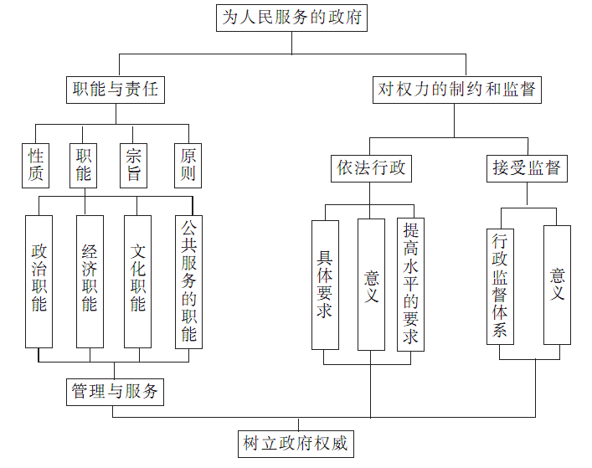
第二单元知识结构

